Slide 1
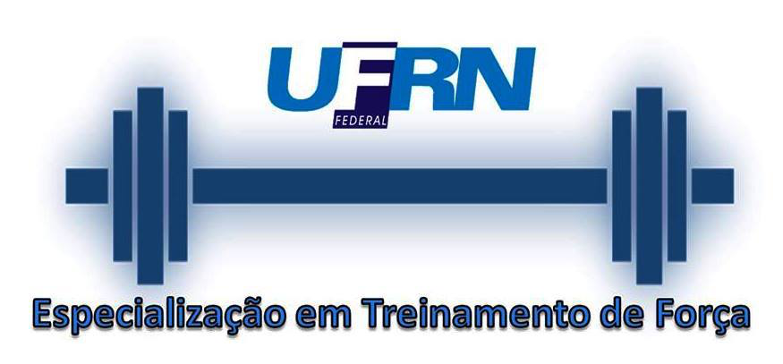
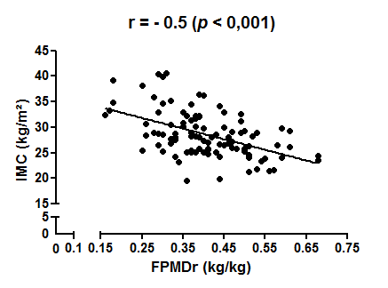
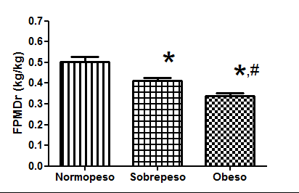
TITULO DO TRABALHO (FOCO DO ESTUDO DE CASO, TITULO DO PRÉ-PROJETO OU PESQUISA)
NOME COMPLETO DO ALUNO ENVOLVIDO E ORIENTADOR (email do aluno).
Filiação do aluno e do professor (instituição que estão vinculados)
INTRODUÇÃO
Alterações fisiológicas associadas ao envelhecimento contribuem para o aumento do IMC. Maiores níveis de IMC observados em idosos estão associados com uma maior intolerância ao esforço físico, maior acúmulo de gordura intramuscular, diminuição da massa livre de gordura e redução no nível de atividade física. Estes fatores podem influenciar negativamente a força muscular desta população. A força de preensão manual (FPM) é um parâmetro da medida da força dos membros superiores, porem, em idosos esta medida representa também um indicador da força muscular global. Considerando as informações acima citadas, torna-se importante compreender a interferência do IMC sobre o FPM, e de que forma esta ocorre entre os diferentes níveis de IMC em indivíduos idosos.
OBJETIVOS
Correlacionar e comparar diferentes níveis IMC com a FPM em idosos.
MÉTODOS
A natureza da pesquisa caracteriza se como um estudo um quase experimental, com uma amostra constituída de 107 indivíduos de ambos os sexos (66,5±5,5 anos; 70,0±12,5 kg; 1,57±0,8 m; 28,6±4,6 kg/m2) participantes do Programa Natal Ativa da Universidade Federal do Rio Grande do Norte. O peso corporal e a estatura foram mensuradas através de uma balança digital (Welmy) com estadiômetro acoplado com os sujeitos vestindo o mínimo de roupa possível em posição ortostática e a cabeça posicionada no plano de Frankfurt. O IMC foi calculado através da razão entre a massa corporal e o quadrado da estatura. A forca muscular foi mensurada através do teste de FPM através do dinamômetro hidráulico (Jamar), sendo utilizado para as analises a FPM relativa (FPMr) sendo calculada através da razão entre a FPM absoluta e a massa corporal.
Análise Estatística
A normalidade foi atestada através do teste de Shapiro-Wilk, dessa forma o coeficiente de correlação de Pearson foi utilizado para analise entre as variáveis e a ANOVA one way para comparação entre os diferentes níveis de IMC (normopeso (18,5–24,9 kg.m-2), sobrepeso (25,0–29,9 kg.m-2) e obeso (≥30,0 kg.m-2)), com o post hoc de Tukey para identificação pontual das diferenças. Adotando-se um p<0,05.
RESULTADOS
Figura 1 - Correlação entre o Índice de Massa Corporal (IMC) e Força de Preensão Manual relativa (FPMr).
Figura 2 – Média e desvio padrão da força de preensão manual relativa (FPMr) dos diferentes grupos de índice de massa corporal (normopeso, sobrepeso e obeso)* diferença estatisticamente significante do grupo Normopeso (p<0,001). # diferença estatisticamente significante do grupo Sobrepeso (p<0,001).
CONCLUSÃO
Foi observado uma correlação moderada e negativa entre o IMC e a FPMr. Além disso, foi verificado uma diferença significativa entre os grupos de idosos com normopeso, sobrepeso e obesidade. Os resultados encontrados indicam que idosos com menores níveis de IMC apresentam melhores níveis de força muscular comparados aos grupos com maior IMC
REFERÊNCIAS
Sociedade Brasileira de Cardiologia / Sociedade Brasileira de Hipertensão / Sociedade Brasileira de Nefrologia. VI Diretrizes Brasileiras de Hipertensão. Arq Bras Cardiol 2010; 95(1 supl.1): 1-51
HAUN, D.R.; PITANGA, F.J.G.; LESSA, I. Razão cintura/estatura comparado a outros indicadores antropométricos de obesidade como preditor de risco coronariano elevado. Revista Associação Médica Brasileira, v. 55, n. 6, p. 705-711, 2009.

